Slide 1


エクスポート/インポート 【実習編】
※本書では「Exastro IT Automation」を「ITA」として記載します。
Exastro IT Automation Version 1.10
Exastro developer

Slide 2
目次
はじめに
本書について
実習① メニューエクスポート/メニューインポート
作業環境
メニューエクスポート/メニューインポートの作業手順
データ登録
メニューの作成・入力
環境移行モード_メニューエクスポート
環境移行モード_メニューインポート
時刻指定モード_メニューエクスポート
時刻指定モード_メニューインポート
3. 実習② Excel一括エクスポート/Excel一括インポート
作業環境
Excel一括エクスポート/Excel一括インポート作業手順
Excel一括エクスポート
Excelファイル編集
Excel一括インポート

Slide 3
1. はじめに

Slide 4
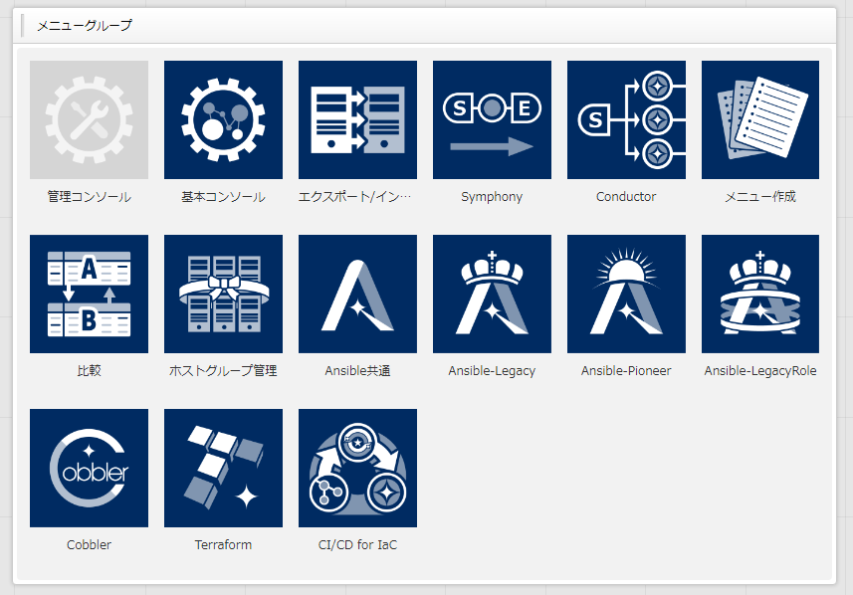
1.1 Ansible driverについて X/X
1.1 本書について
本書について
本書ではメニューグループの「エクスポート/インポート」について、 実践形式で学習いただけます。

Slide 5
2. 実習① メニューエクスポート/メニューインポート

Slide 6

2.1 作業環境
作業環境 本章で使用する作業環境は以下の通りです。 メニューエクスポート/メニューインポートを実行する際はITAサーバーを移行元と移行先の計２台ご用意ください。
クライアント端末
・Google Chrome
・Windows10
ITAサーバー 2台 ・CentOS 7 (※1) ・ITA 1.10.0 ・Ansible 2.11.10
Google Chrome
Windows10
CentOS 7
CentOS 7
kym
ITA
1.10.0
ITA
1.10.0
Ansible
2.11.10
Ansible
2.11.10
ITAサーバー(移行元)
ITAサーバー(移行先)
※1 今回はホストサーバーとしてCentOS7を利用致しますが、ITAはRHEL7系およびRHEL8系のOSで導入いただけます。

Slide 7
2.２ メニューエクスポート/メニューインポート作業手順(1/2)
シナリオ 本シナリオでは、メニューエクスポート機能の環境移行モードと時刻指定モードの2種類のモードについて体験していただきます。
① 移行元サーバの指定したメニューのすべてのデータを環境移行によりエクスポートし、
移行先サーバへインポートし、データをすべて置き換える。
② 移行元サーバで新たにデータを登録・更新し、時刻指定により指定時刻以降のデー
タのみエクスポートし、移行先サーバへインポートする。
シナリオのイメージ
① 環境移行
移行元サーバ
移行先サーバ
No.1とNo.2が登録されて
いることを確認する。
No.1,No.2のデータ作成
メニューA
Kym ファイル
メニューA
No.1
No.1
No.2
No.2
② 時刻指定
移行元サーバ
No.2の更新日時以降に
時刻指定
移行先サーバ
No.1,No.2を順に更新、
No.3を登録する。
No.1が更新されず、
No.2の更新、No.3が登録
されていることを確認する。
メニューA
メニューA
No.1
Kym ファイル
No.1
No.2
No.2
No.3
No.3

Slide 8
2.2 メニューエクスポート/メニューインポート作業手順(2/2)
作業手順
本シナリオは以下の流れで進行します。
1. 機器情報
① データ登録
2. オペレーション
3. メニューグループ作成
② メニューの作成・入力
4. メニュー作成
5. 作成したメニューの入力
6. エクスポートを実行する
7. kymファイルをダウンロードする
③ 環境移行モード
メニューエクスポート
メニューインポート
8. インポートを実行する
9. インポート結果を確認する
10. データ更新・登録
11. エクスポートを実行する
④ 時刻指定モード
メニューエクスポート
メニューインポート
12. kymファイルをダウンロードする
13. インポートを実行する
14. インポート結果を確認する

Slide 9
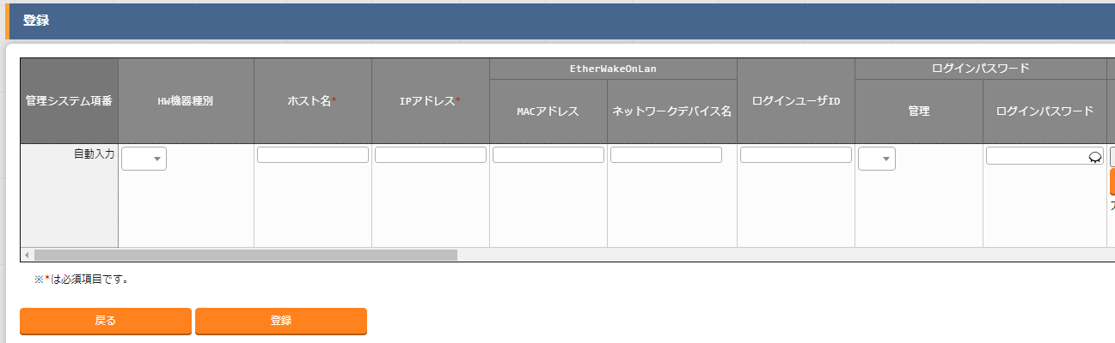
2.3 データ登録 (1/2)
機器の登録 メニュー：基本コンソール > 機器一覧
登録 > 登録開始 を押下する
各項目で下表のように選択または入力し、[登録]を押下する
データ登録
機器情報
オペレーション
メニューの作成・入力
環境移行モード
時刻指定モード
2
項目 | 入力内容
HW機器種別 | SV
ホスト名 | (任意の値をご設定下さい)
IPアドレス | 対象機器のIPアドレス
ログインユーザID | (任意の値をご設定下さい)
管理 | ●
ログインパスワード | (任意の値をご設定下さい)
認証方式 | パスワード認証

Slide 10
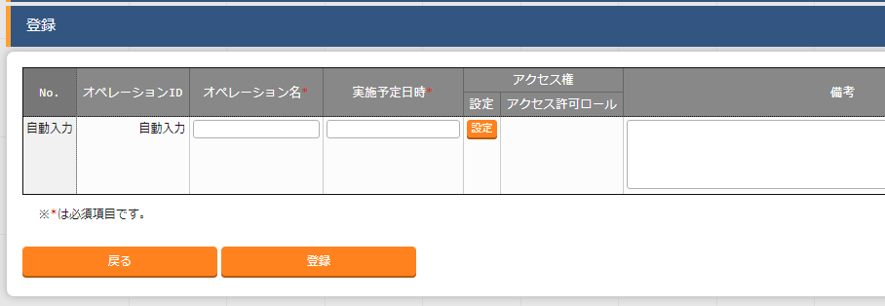
2.3 データ登録 (2/2)
オペレーションを新規登録する メニュー：基本コンソール > オペレーション一覧
登録 > 登録開始 を押下する。
各項目へ下表のように入力し、[登録]を押下する。
データ登録
機器情報
オペレーション
メニューの作成・入力
環境移行モード
時刻指定モード
１
オペレーション名 | 実施予定日時
OP1 | (任意でご入力下さい)
OP2 | (任意でご入力下さい)
OP3 | (任意でご入力下さい)

Slide 11
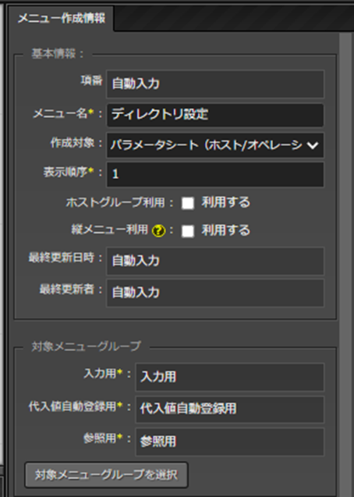
2.4 メニューの作成・入力(1/3)
パラメータシートを作成する
メニュー: メニュー作成 > メニュー定義・作成
[メニュー作成情報]へ下表のように入力する
データ登録
メニューの作成・入力
メニュー
作成したメニュー
環境移行モード
時刻指定モード
１
項目名 | 入力内容
メニュー名 | ディレクトリ設定
作成対象 | パラメータシート(ホスト/オペレーションあり)
表示順序 | 1

Slide 12
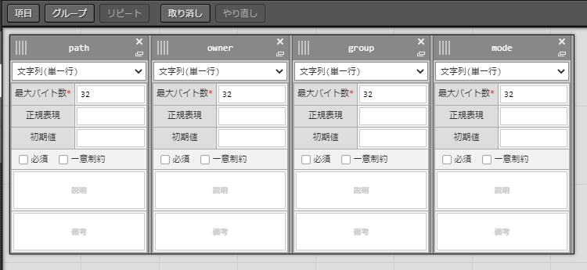
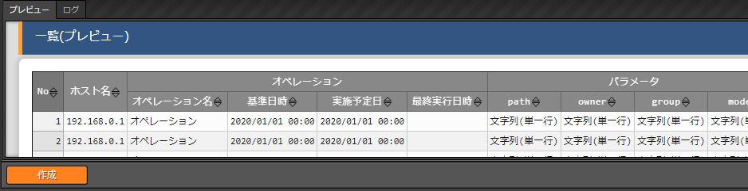
2.4 メニューの作成・入力(2/3)
パラメータシートの項目名を定義する
メニュー: メニュー作成 > メニュー定義・作成
[項目]を押下し、新しい項目を追加する
各項目について、下表のように入力する
画面下部の[作成]を押下する
データ登録
メニューの作成・入力
メニュー
作成したメニュー
環境移行モード
１
時刻指定モード
2
項目名 | 入力方式 | 最大バイト数
path | 文字列(単一行) | 32
owner | 文字列(単一行) | 32
group | 文字列(単一行) | 32
mode | 文字列(単一行) | 32
３

Slide 13
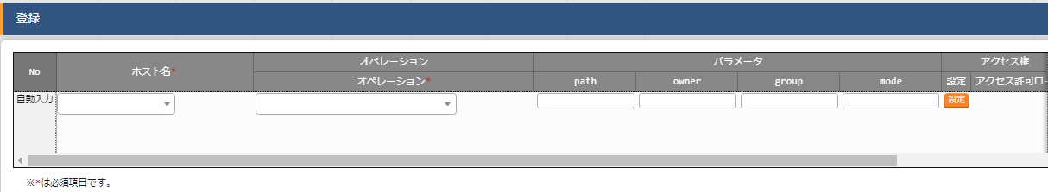
2.4 メニューの作成・入力(3/3)
パラメータシートにデータを登録する
メニュー: 入力用> ディレクトリ設定
登録 > 登録開始 を押下する
各項目で下表のように選択または入力し、[登録]を押下する
データ登録
メニューの作成・入力
メニュー
作成したメニュー
環境移行モード
時刻指定モード
2
ホスト名 | オペレーション | path | owner | group | mode
任意 | OP1 | /tmp/work1 | root | root | 0644
任意 | OP2 | /tmp/work2 | root | root | 0644

Slide 14
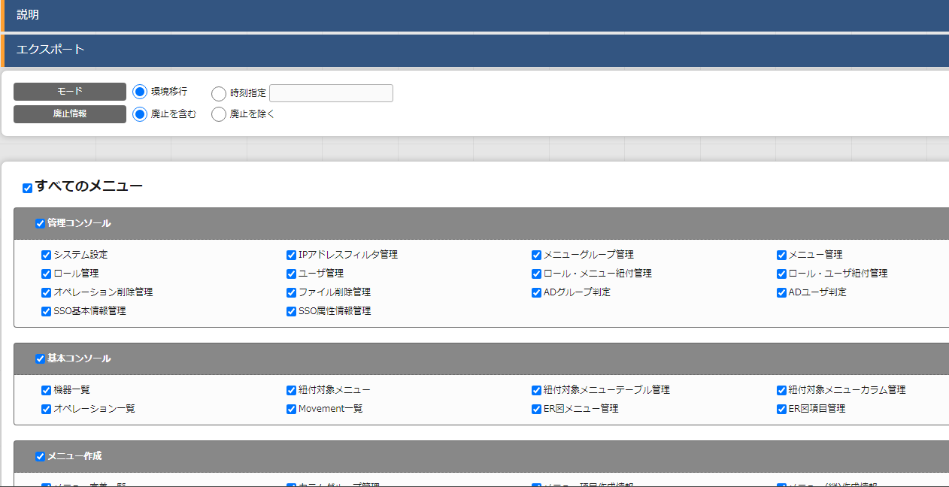
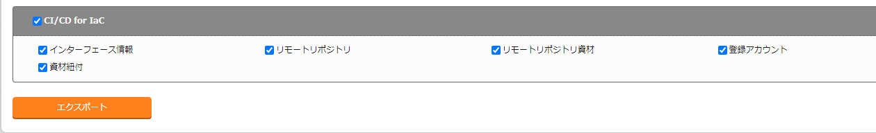
2.5 環境移行モード＿メニューエクスポート(1/2)
エクスポートを実行する
登録した情報を選択し、環境移行のエクスポートを実行しましょう。
メニュー: エクスポート/インポート > メニューエクスポート
データ登録
メニューの作成・入力
環境移行モード
エクスポートの実行
[環境移行]を押下する。
kymファイルの
ダウンロード
1
インポートの実行
インポートの確認
時刻指定モード
２
「すべてのメニュー」にチェックを入れる。
３
[エクスポート]を押下する。

Slide 15
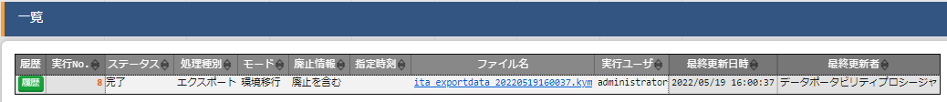
2.5 環境移行モード＿メニューエクスポート(2/2)
kymファイルをダウンロードする
実行したエクスポートのデータをダウンロードしましょう。
メニュー: エクスポート/インポート＞
メニューエクスポート・インポート管理
[フィルタ]を押下する
[一覧]のファイル名から、kymファイルをダウンロードする
データ登録
メニューの作成・入力
環境移行モード
エクスポートの実行
kymファイルの
ダウンロード
インポートの実行
インポートの確認
時刻指定モード
２

Slide 16
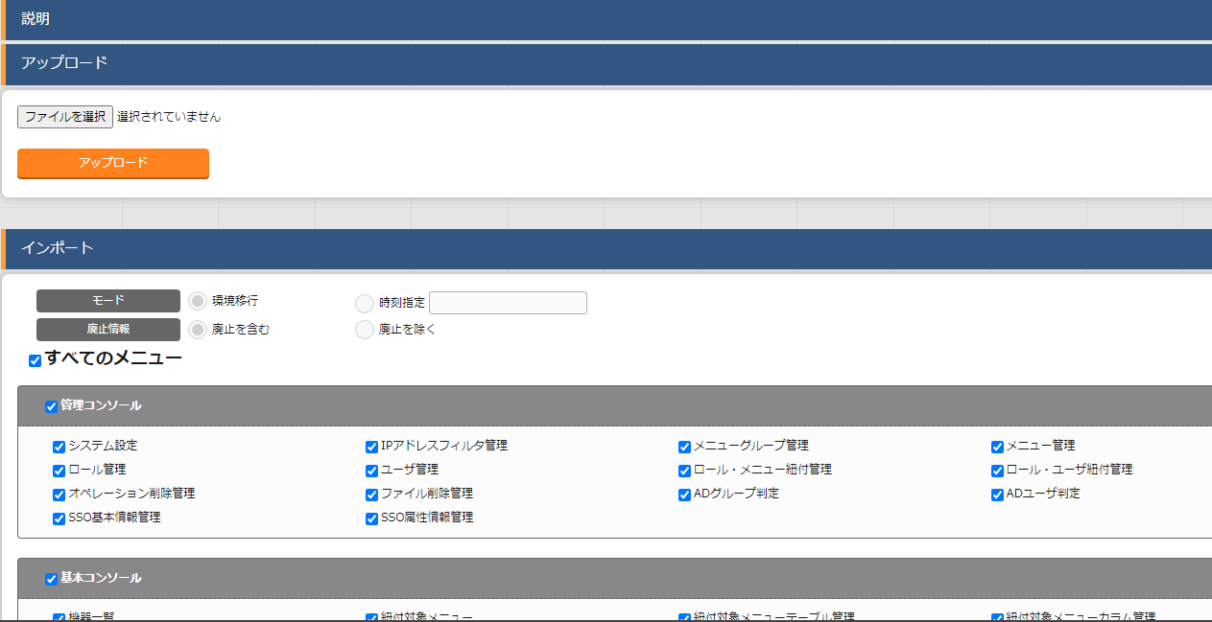
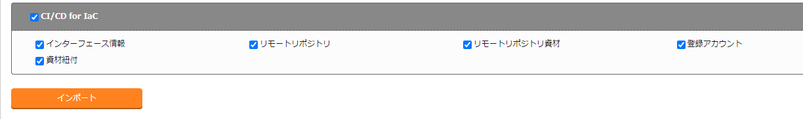
2.6 環境移行モード＿メニューインポート(1/3)
インポートを実行する
ここからは移行先サーバでの操作となります。 kymファイルをアップロードし、インポートを実行しましょう。
メニュー: エクスポート/インポート > メニューインポート
データ登録
メニューの作成・入力
環境移行モード
エクスポートの実行
kymファイルの
ダウンロード
インポートの実行
インポートの確認
1
kymファイルをアップロードする。
時刻指定モード
２
「すべてのメニュー」にチェックを入れる。
Tips
３
廃止されたデータを除外してインポートする
こともできます。
[インポート]を押下する。

Slide 17

2.6 環境移行モード＿メニューインポート(2/3)
インポートのステータスを確認する
実行したインポートの情報を確認し、 ステータスが「完了」となっていることを確かめましょう。
メニュー: エクスポート/インポート >
メニューエクスポート・インポート管理
[フィルタ]を押下する
[一覧]のファイル名より、実行したインポートのステータスが「完了」
であることを確認する
データ登録
メニューの作成・入力
環境移行モード
エクスポートの実行
kymファイルの
ダウンロード
インポートの実行
インポートの確認
時刻指定モード

Slide 18
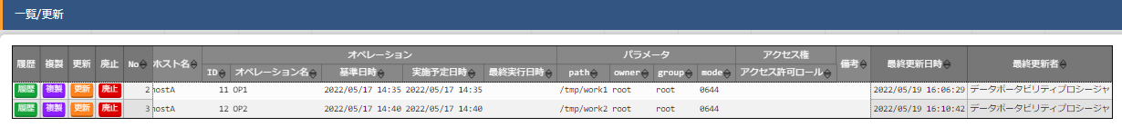
2.6 環境移行モード＿メニューインポート(3/3)
インポート結果を確認する
移行されたメニューを確認しましょう。
メニュー: 入力用> ディレクトリ設定
[フィルタ]を押下する
「データポータビリティプロシージャ」によってメニュー情報が 移行されていることを確認する
データ登録
メニューの作成・入力
環境移行モード
エクスポートの実行
kymファイルの
ダウンロード
インポートの実行
インポートの確認
時刻指定モード

Slide 19
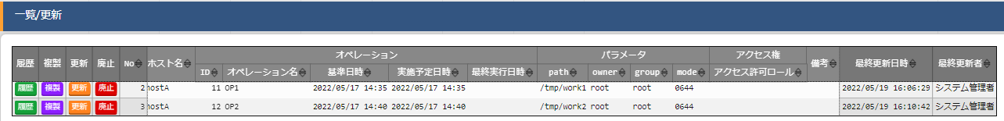
2.7 時刻指定モード＿メニューエクスポート(1/3)
パラメータシートにデータを更新
再度、移行元サーバでの操作となります。
移行元サーバのデータを更新しましょう。
メニュー: 入力用> ディレクトリ設定
登録 > 登録開始 を押下する
各項目で下表のように内容を入力する
[更新]を押下する
データ登録
メニューの作成・入力
環境移行モード
時刻指定モード
データ更新・登録
エクスポートの実行
kymファイルの
ダウンロード
インポートの実行
インポートの確認
2
3
更新前
更新後
オペレーション | path
OP1 | /tmp/work1
オペレーション | path
OP1 | /tmp/work11
更新前
更新後
オペレーション | path
OP2 | /tmp/work2
オペレーション | path
OP2 | /tmp/work22

Slide 20
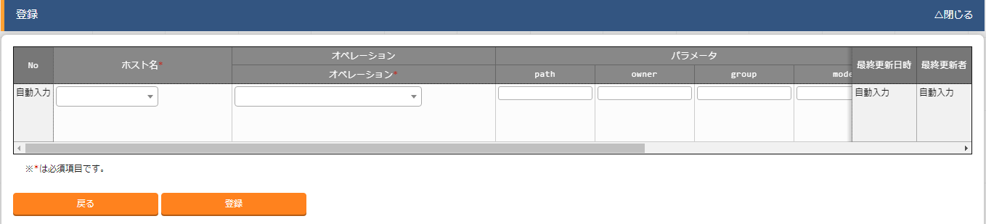
2.7 時刻指定モード＿メニューエクスポート(1/3)
パラメータシートにデータを登録
再度、移行元サーバでの操作となります。
移行元サーバのデータを登録しましょう。
メニュー: 入力用> ディレクトリ設定
登録 > 登録開始 を押下する
各項目で下表のように選択または入力する
[登録]を押下する
データ登録
メニューの作成・入力
環境移行モード
時刻指定モード
データ更新・登録
エクスポートの実行
kymファイルの
ダウンロード
インポートの実行
インポートの確認
2
ホスト名 | オペレーション | path | owner | group | mode
任意 | OP3 | /tmp/work3 | root | root | 0644
３
[登録]を押下する。

Slide 21
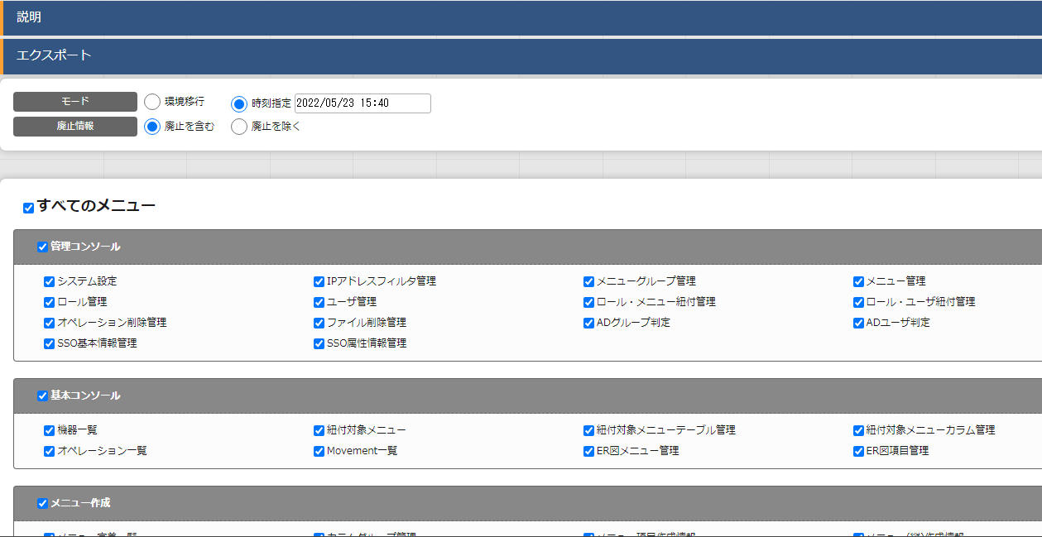
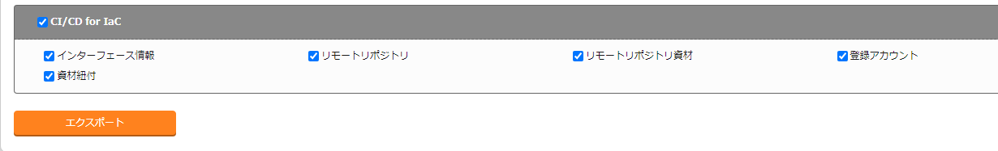
2.7 時刻指定モード＿メニューエクスポート(2/3)
エクスポートを実行する
登録した情報を選択し、時刻指定のエクスポートを実行しましょう。
メニュー: エクスポート/インポート > メニューエクスポート
データ登録
メニューの作成・入力
環境移行モード
時刻指定モード
データ更新・登録
エクスポートの実行
kymファイルの
ダウンロード
1
[時刻指定]を押下する。
インポートの実行
時刻指定 | (2つ目のデータの更新日時以降でご入力ください)
インポートの確認
２
「すべてのメニュー」にチェックを入れる。
３
[エクスポート]を押下する。

Slide 22
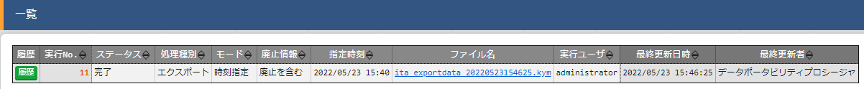
2.7 時刻指定モード＿メニューエクスポート(3/3)
kymファイルをダウンロードする
実行したエクスポートのデータをダウンロードしましょう。
メニュー: エクスポート/インポート > メニューエクスポート・インポート管理
[フィルタ]を押下する
[一覧]のファイル名から、kymファイルをダウンロードする
データ登録
メニューの作成・入力
環境移行モード
時刻指定モード
データ更新・登録
エクスポートの実行
kymファイルの
ダウンロード
インポートの実行
インポートの確認
２

Slide 23
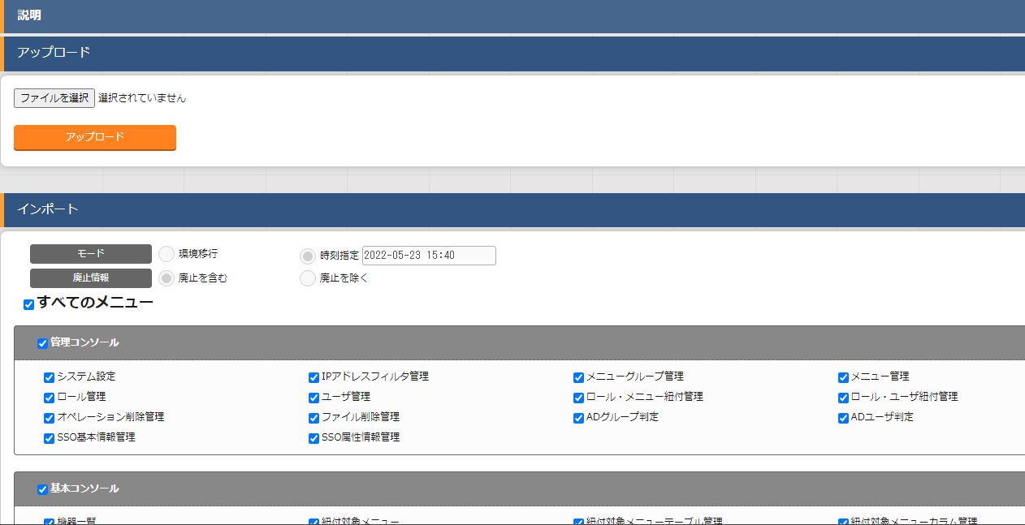

2.8 時刻指定モード＿メニューインポート(1/3)
インポートを実行する
ここからは移行先サーバでの操作となります。 kymファイルをアップロードし、インポートを実行しましょう。
メニュー: エクスポート/インポート > メニューインポート
データ登録
メニューの作成・入力
環境移行モード
時刻指定モード
データ更新・登録
エクスポートの実行
1
kymファイルをアップロードする。
kymファイルの
ダウンロード
インポートの実行
インポートの確認
２
「すべてのメニュー」にチェックを入れる。
Tips
３
廃止されたデータを除外してインポートする
こともできます。
[インポート]を押下する。

Slide 24
2.8 時刻指定モード＿メニューインポート(2/3)
インポートのステータスを確認する
実行したインポートの情報を確認し、 ステータスが「完了」となっていることを確かめましょう。
メニュー: エクスポート/インポート >
メニューエクスポート・インポート管理
[一覧]を押下する
実行したインポートのステータスが「完了」であることを確認する
データ登録
メニューの作成・入力
環境移行モード
時刻指定モード
データ更新・登録
エクスポートの実行
kymファイルの
ダウンロード
インポートの実行
インポートの確認

Slide 25
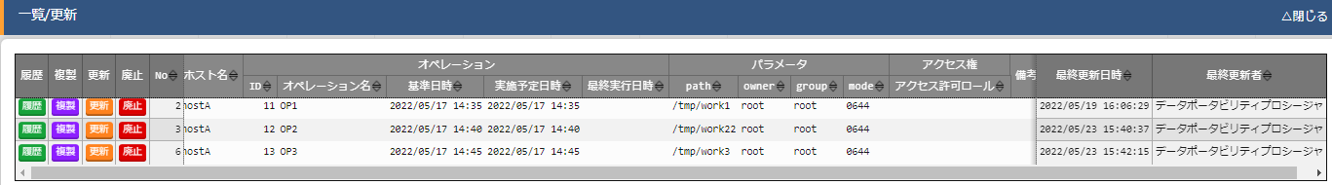

2.8 時刻指定モード＿メニューインポート(3/3)
インポート結果を確認する
移行されたメニューを確認しましょう。設定した時刻指定移行のレコードの登録・更新が行われているかも合わせて確認してみましょう。
メニュー: 入力用> ディレクトリ設定
[フィルタ]を押下する
「データポータビリティプロシージャ」によってメニュー情報が 移行されていることを確認する
時刻指定以降のレコードの登録・更新を確認する
データ登録
メニューの作成・入力
環境移行モード
時刻指定モード
データ更新・登録
エクスポートの実行
kymファイルの
ダウンロード
インポートの実行
インポートの確認
３
２

Slide 26
3. 実習② Excel一括エクスポート/Excel一括インポート

Slide 27
3.1 作業環境
作業環境
本章で使用する作業環境は以下の通りです。
シナリオの実行に必要なITAサーバは１台です。
クライアント端末 ITAサーバー 1台 ・Windows10 ・CentOS 7 (※1) ・Google Chrome ・ITA 1.10.0
・Ansible 2.11.10
Google Chrome
エクスポートデータをダウンロード
CentOS 7
zip
ITA
1.10.0
Ansible
2.11.10
Windows10
編集したデータをアップロード
ITAサーバー
※1 今回はホストサーバーとしてCentOS7を利用致しますが、ITAはRHEL7系およびRHEL8系のOSで導入いただけます。

Slide 28
3.2 Excel一括エクスポート/Excel一括インポート作業手順
作業手順
本シナリオではExcelエクスポート機能を用い、「ロール管理」および「オペレーション一覧」へまとめて登録処理を行います。作業手順は以下の通りです。
1. エクスポートを実行する
① Excel一括エクスポート
2. zipファイルをダウンロードする
3.zipファイルを解凍し編集・保存する
② Excelファイル編集
4.編集したファイルを圧縮する
5. インポートを実行する
③ Excel一括インポート
6. インポート結果を確認する

Slide 29
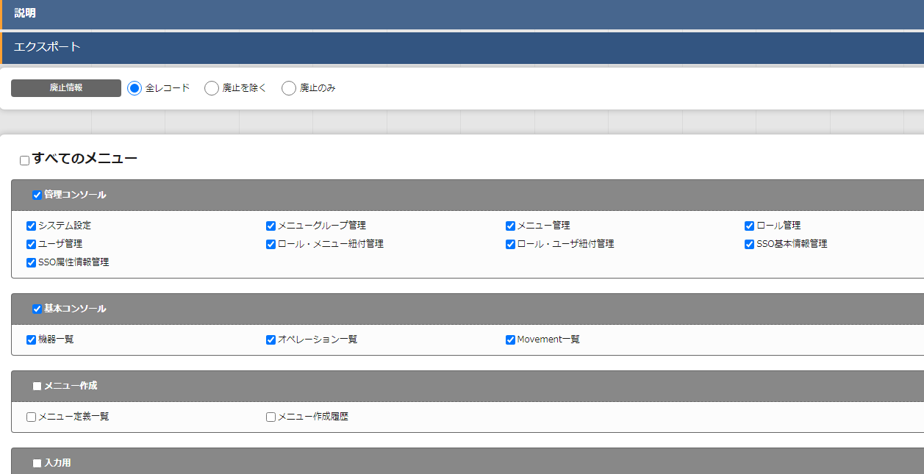
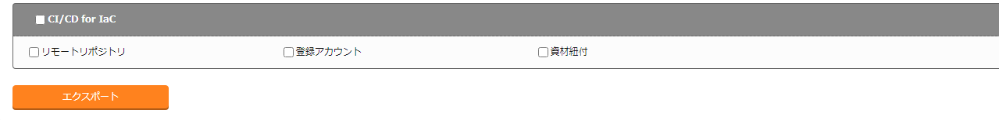
3.3 Excel一括エクスポート(1/2)
エクスポートを実行する
管理コンソールと基本コンソールのエクスポートを実行しましょう。
メニュー：エクスポート/インポート > Excel一括エクスポート
エクスポート
エクスポートの実行
zipファイルの ダウンロード
ファイルの編集・保存
インポート
「管理コンソール」と「基本コンソール」の２つにチェックを入れる。
1
２
[エクスポート]を押下する。

Slide 30
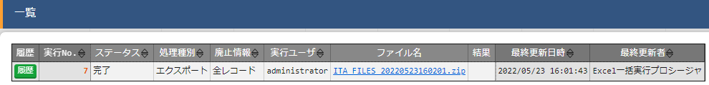
3.3 Excel一括エクスポート(2/2)
zipファイルをダウンロードする
実行したエクスポートのデータをダウンロードしましょう。
メニュー：エクスポート > Excel一括エクスポート・インポート管理
[フィルタ]を押下する
[一覧]のファイル名から、zipファイルをダウンロードする
エクスポート
エクスポートの実行
zipファイルの ダウンロード
ファイルの編集・保存
インポート
２

Slide 31
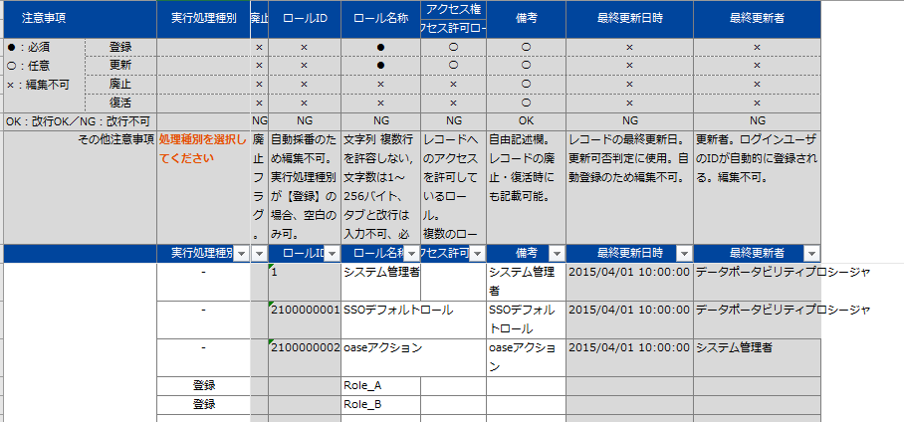
3.4 Excelファイル編集(1/2)
zipファイルを解凍し編集する
ダウンロード完了後ファイルを解凍
管理コンソール > ロール管理 (Excelファイル)を開く
以下のようにファイルを編集し、上書き保存をする
エクスポート
エクスポートの実行
zipファイルの ダウンロード
ファイルの編集・保存
インポート
実行処理種別 | ロール名称
登録 | Role_A
登録 | Role_B
３

Slide 32
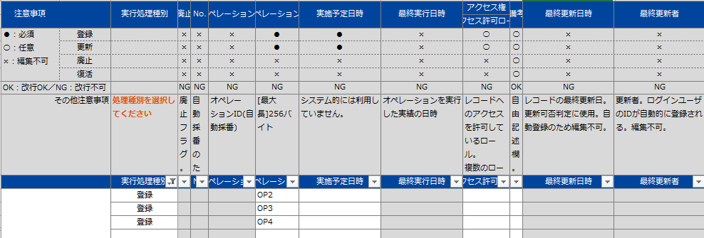

3.4 Excelファイル編集(2/2)
zipファイルを解凍し編集する
基本コンソール > オペレーション一覧 (Excelファイル)を開く
以下のようにファイルを編集し、上書き保存をする
エクスポートしたすべてのファイルをzipファイルに圧縮する
エクスポート
エクスポートの実行
zipファイルの ダウンロード
ファイルの編集・保存
実行処理種別 | オペレーション名 | 実施予定日時
登録 | OP2 | （任意でご入力ください）
登録 | OP3 | （任意でご入力ください）
登録 | OP4 | （任意でご入力ください）
インポート
２
３
Tips
今回はエクスポートしたすべてのファイルを
インポートしましたが、編集したファイルと
MENU_List.txtをzipファイルに圧縮し、イン
ポートすることが可能です。

Slide 33
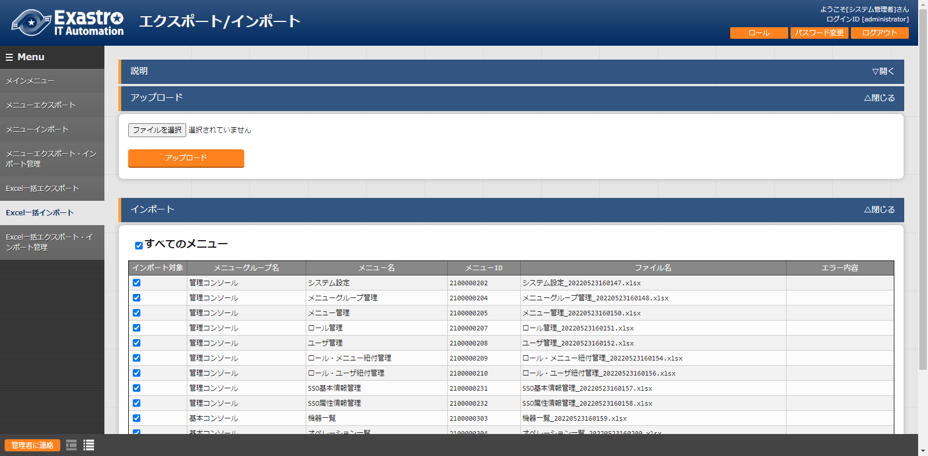
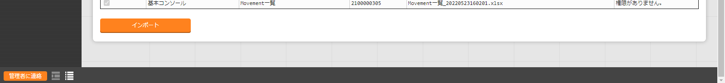
3.5 Excel一括インポート(1/3)
Excel一括インポートの実行
zipファイルをアップロードし、インポートを実行しましょう。
メニュー：エクスポート/インポート > Excel一括インポート
エクスポート
ファイルの編集・保存
インポート
インポートの実行
インポート結果の確認
1
編集したzipファイルをアップロードする。
２
「すべてのメニュー」にチェックを入れる。
３
[インポート]を押下する。

Slide 34
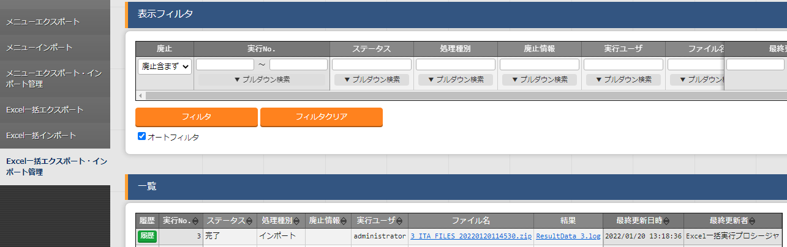
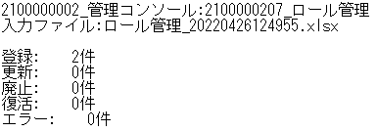
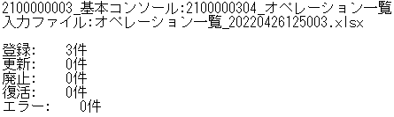
3.5 Excel一括インポート(2/3)
インポートのステータスと登録結果を確認する
実行したインポートの情報を確認し、 ステータスが「完了」となっていること、登録結果を確かめましょう。
メニュー：エクスポート/インポート >
Excelエクスポート・インポート管理
エクスポート
ファイルの編集・保存
インポート
インポートの実行
インポート結果の確認
logファイルの中身
1
フィルタを押下する。
２
３
完了であることを確認する。
logをダウンロードする。
４
４
登録件数を確認する。

Slide 35
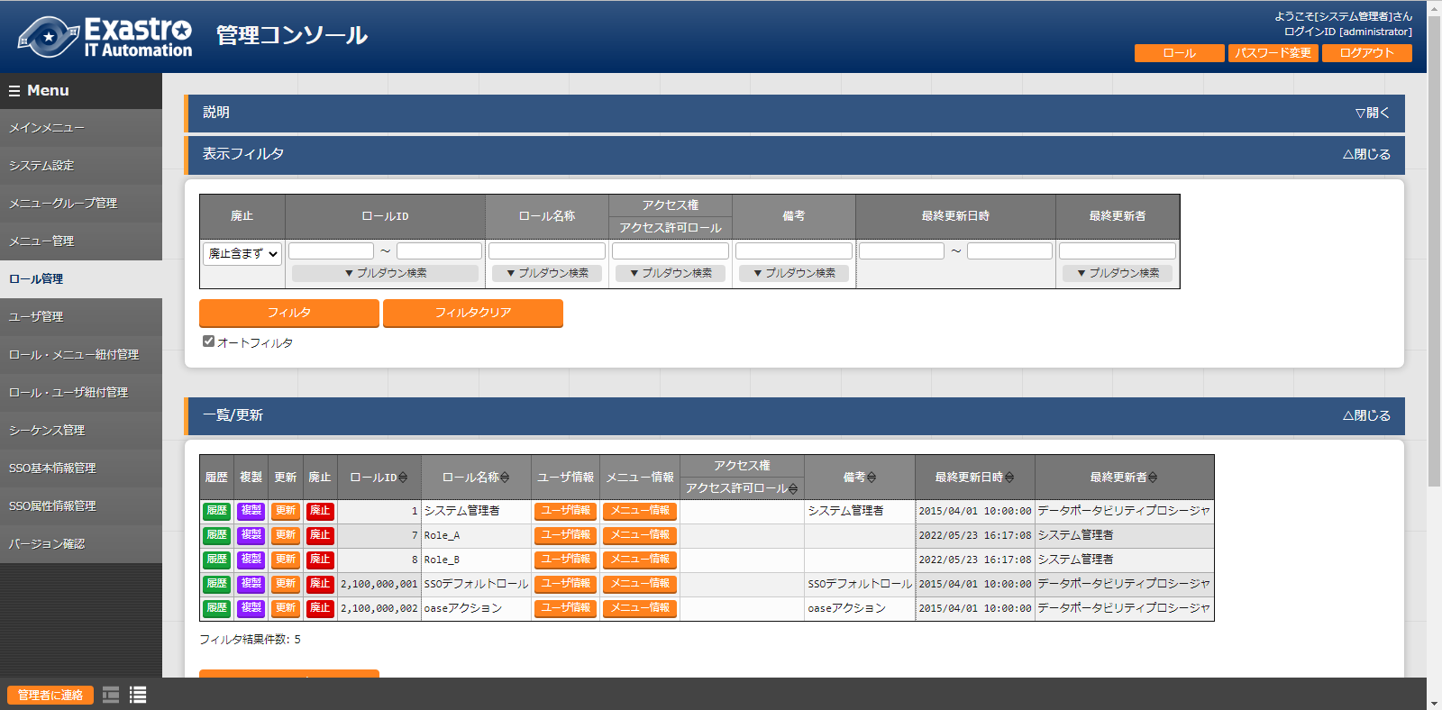
3.5 Excel一括インポート(2/3)
登録内容の確認
登録内容が追加されていることを確認しましょう。
メニュー： 管理コンソール > ロール管理
エクスポート
ファイルの編集・保存
インポート
インポートの実行
インポート結果の確認
1
フィルタを押下する。
2
登録内容が反映されていることを確認する。

Slide 36
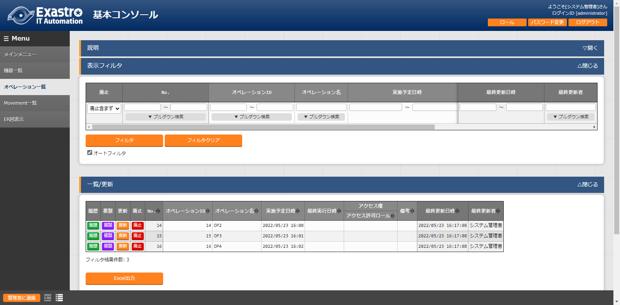
3.5 Excel一括インポート(3/3)
登録内容の確認
登録内容が追加されていることを確認しましょう。
メニュー：基本コンソール > オペレーション一覧
エクスポート
ファイルの編集・保存
インポート
インポートの実行
インポート結果の確認
1
フィルタを押下する。
2
登録内容が反映されていることを確認する。

